Slide 1
Безопасный интернет.
Заместитель директора по ВР
КОНОВАЛОВА Е.В.

Slide 11
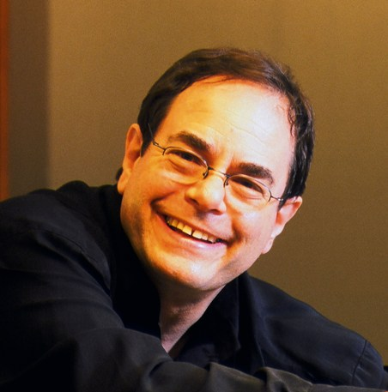
Марк Пренски: цифровые аборигены (2001)
Цифровые аборигены –родились в цифровую эпоху и с раннего возраста используют цифровые технологии
Цифровые иммигранты –те, кому пришлось осваивать цифровую среду в сознательном возрасте

Slide 23
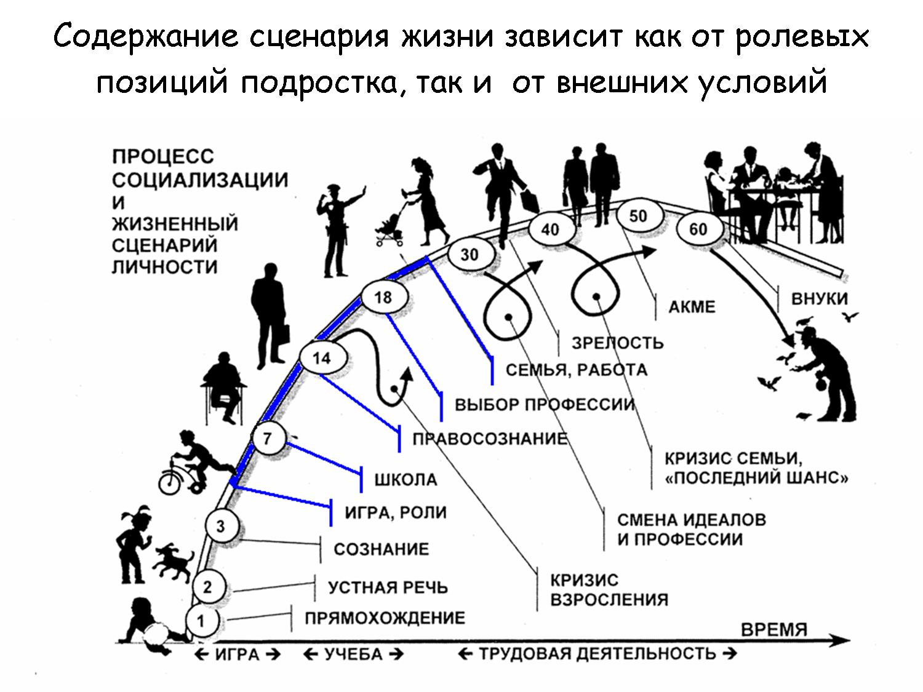

Slide 45
Классификация информационной продукции
Информационная продукция для детей,
не достигших возраста шести лет 0+
При кино- и
видео-
обслуживании
размер знака
должен
составлять
не менее чем
5% площади
экрана или
афиши
Информационная продукция для детей,
достигших возраста шести лет 6+
Категории
классификации,
и ее обозначение
Информационная продукция для детей,
достигших возраста двенадцати лет 12+
Информационная продукция для детей,
достигших возраста шестнадцати лет 16+
Информационная продукция,
запрещенная для детей 18+
Положения ч.1 ст.12 Закона №438-ФЗ не распространяется на печатную продукцию,
выпущенную в оборот до 01.09.2012г.

Slide 47
Программы для отслеживания посещения сайтов: на бесплатной основе: EffeTech HTTP Sniffer, Wireshark, Fiddler, NetworkTrafficView, ChromeHistoryView, IEHistoryView
Программы контентной фильтрации:
на бесплатной основе: Интернет Цензор, NetPolice Lite
Программы контентной фильтрации для телефонов:
на платной основе: 007-Mobile, Kasperssky Mobile Security, Norton Safety Minder, F-Secure Mobile Security, Mobile Security Personal Edition

Slide 50
Информационные источники:
Баринова Марина Геннадьевна, к.п.н., доцент кафедры теории и практики воспитания и дополнительного образования НИРО

